Slide 1
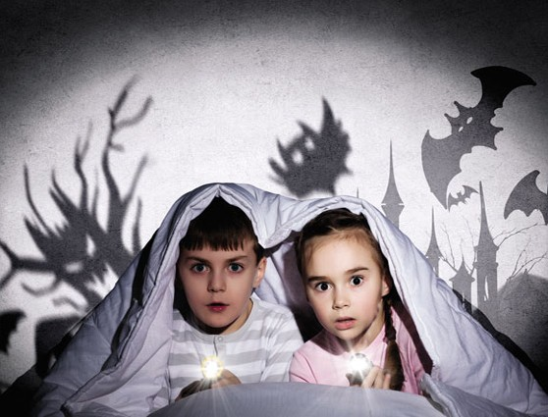
МКДОУ Порошинский детский сад №12
«Детские страхи и пути их преодоления»
Консультация для родителей.
Подготовили: воспитатели мл.гр.№1
Старикова Е.Э., Гайсарова Н.Н.
2021 г.

Slide 2
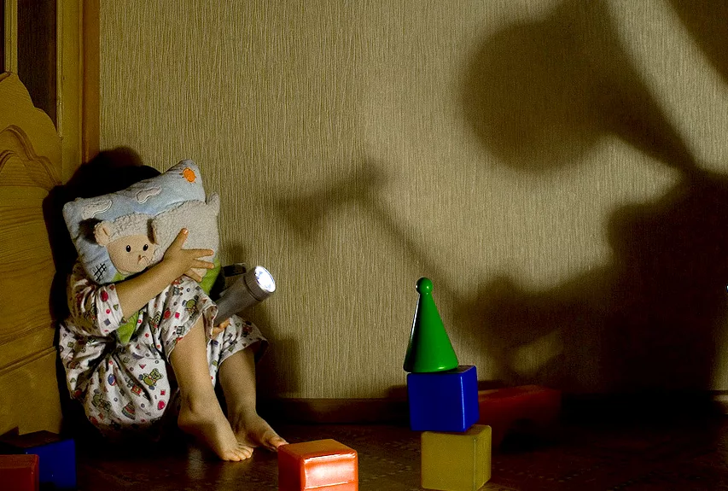
«Запугивая ребенка кошмарами, родители думают, что это сделает их детей более осторожными. Но если, не дай Бог, ребенок попадет в неприятную ситуацию, он от страха просто не в состоянии будет сообразить, как из нее можно выбраться!»
(Н. Третьякова).

Slide 3
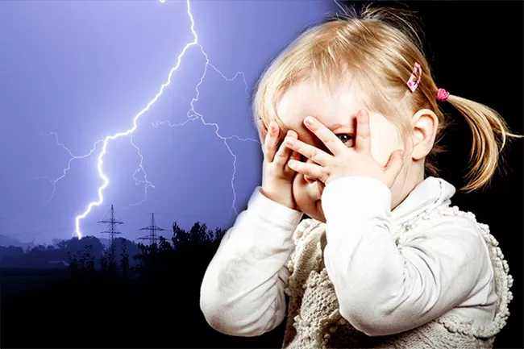
Что такое страх?»
Страх — отрицательная эмоция, возникающая в результате реальной или воображаемой опасности, угрожающей жизни организма, личности, защищаемым ею ценностям (идеалам, целям, принципам и т. п.).
А что такое детские страхи? Это повод для серьезного беспокойства или просто детские капризы, выдумки детей и попытка обратить на себя внимание взрослых?
Понять причины детских страхов — значит помочь ребенку избавиться от них.

Slide 4
Беспокойство, тревога, страх — такие же эмоциональные проявления нашей психической жизни, как и радость, восхищение, гнев, удивление, печаль. Детские страхи, если к ним правильно относиться, понимать причины их появления, чаще всего исчезают бесследно. Если же они сохраняются длительное время, то это служит признаком неблагополучия, говорит о нервной ослабленности ребенка, неправильном поведении родителей, незнании ими психических особенностей ребенка, наличии у них самих страхов, конфликтных отношений в семье.
Страх основан на инстинкте самосохранения, имеет защитный характер и сопровождается определенными физиологическими изменениями высшей нервной деятельности, что отражается на частоте пульса и дыхания, выделении желудочного сока, показателях артериального давления.
Когда возникают детские страхи?
Детские страхи возникают в случаях психотравмирующих ситуаций (испуг, болезнь, конфликты, неудачи), но гораздо более распространены так называемые внушенные страхи. Их источник — взрослые, окружающие ребенка, которые непроизвольно «заражают» ребенка страхом («Не бери — обожжешься», «Не гладь — укусит» и т. д.). Чем чаще мы пугаем без нужды, тем больше развиваются неуверенность ребенка в себе и чувство тревожности.

Slide 5
Какие дети чаще всего подвержены страхам?
Дети чересчур беспокойных родителей (разговоры при ребенке о смерти, несчастьях, болезнях, убийствах помимо воли запечатлеваются в его психике).
Дети чересчур честолюбивых, с болезненно обостренным чувством долга, излишне требовательных родителей, которых вечно не устраивает характер, темперамент, поступки ребенка. Они беспокоятся о возможных несчастьях, которые могут произойти с ребенком, стараются заранее предопределить его судьбу, вынуждают ребенка находиться в постоянном страхе: «А вдруг я делаю что-то не так, а вдруг я разочарую маму и утрачу ее любовь?»
Единственные дети. Они боятся не соответствовать высоким стандартам в представлении их родителей.
Чувствительные дети, испытывающие эмоциональные затруднения в отношениях с родителями.
Дети, чье представление о себе искажено эмоциональным неприятием в семье или конфликтом, они не могут полагаться на взрослых как на источник безопасности, авторитета и любви.
Дети, в чьих семьях частенько возникают конфликты, особенно по поводу воспитания.

Slide 6
Существует ли взаимосвязь между воображением ребенка и страхами?
С воображением тесно связаны «кризисные» страхи.
В 2 года ребенок вполне может удариться в рев, услышав впервые шум кофемолки или звуковой сигнал сирены: срабатывает инстинкт самосохранения. Плачем он привлекает внимание родителей к дискомфорту, учась различать опасные и безопасные новшества, вторгающиеся в его жизнь.
Страхи трехлетнего малыша иного рода. Они могут возникать после прочитанной сказки или от темноты и надолго поселяться в его душе, отражаясь и на его поведении. Его воображение создает причудливые образы «страшного», и справиться с ними он не может. Механизмы рождения страхов у трехлетних детей изучены очень слабо. Как правило, при благополучном течении кризиса они не особенно напрягают малыша, но при отягощенном могут стать очень серьезной проблемой.
Довольно часто навязчивые страхи - признак невротизапии личности, и ребенка надо срочно показать специалисту. Но с большей частью детских страхов можно справиться самостоятельно И прежде всего, не следует убеждать малыша, что бояться ему нечего или что бояться стыдно. От уговоров страхи не проходят, но добавляется чувство вины, и ситуация может осложниться. Поэтому нужно признать право бояться и помочь ребенку бороться со страхами, мобилизовав всю свою изобретательность.
Одному трехлетнему карапузу помогла «волшебная шпага» — очищенный от коры ивовый прутик, который родители клали возле его кроватки.
Другой малыш с помощью мамы «варил» зелье против привидений — в кружку насыпались самые горькие и невкусные продукты.
Все это может показаться смешным, но у малыша возникает чувство защищенности и страхи уже нестрашны ему.

Slide 7
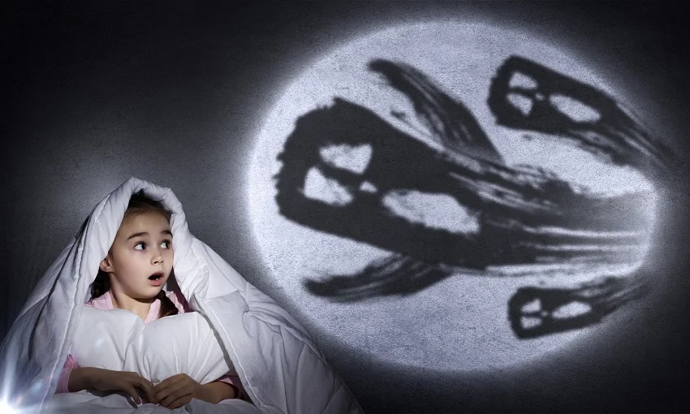
У детей дошкольного возраста богатое воображение, их нередко поражают разные страхи и ужасы:
• боязнь сказочных персонажей: волка, Змея Горыныча, Бабы-яги;
• страхи, возникающие в процессе засыпания, боязнь неприятных сновидений;
• страх перед животными (собаками);
• страх падения с высоты, глубины;
• страх огня и пожара;
• страх наказания со стороны родителей;
• страх смерти.

Slide 8
Каждому возрасту свойственны свои страхи (наблюдаются возрастные периоды повышенной чувствительности к страхам).
От рождения до года — малышей способны напугать громкие звуки, неожиданный шум.
От 1 до 2 лет — разлука с родителями, незнакомые люди, травмы, засыпание.
От 1 до 3 лет — главным персонажем страшных сновидений чаще является волк.
От 3 до 5 лет — часто встречается триада страхов: страх одиночества, темноты и замкнутого пространства. К волку присоединяются Баба-яга, Кощей Бессмертный и Бармалей — они злые, коварные, воплощают в себе наказание и появляются в воображении детей, боящихся быть наказанными. Причем значительно меньше страхов у детей, которые общаются со своими сверстниками.
От 5 до 7 лет — это период интенсивного развития абстрактного мышления. У детей формируются способности к обобщениям, поиску ответов на вопросы: откуда все взялось? Зачем живут люди? А также формируются опыт межличностных отношений, система ценностей, чувство родства и дома. Этот возраст обнаруживает самое большое количество страхов. Ведущим страхом является страх смерти. Появление этого страха означает постепенное завершение «наивного» периода жизни детей, когда они верили в существование сказочных персонажей, бессмертие и чудесные явления. Категория смерти в 6-7 лет — это жизненная реальность, которую ребенок должен признать как нечто неизбежное в его жизни. Но именно нежелание признать это сразу и порождает страх. Типичные страхи этого возраста — черти, представители потустороннего мира. Таким страхам больше подвержены послушные дети.
Самый бесстрашный возраст у девочек — 3 года, у мальчиков — 4 года.

Slide 9
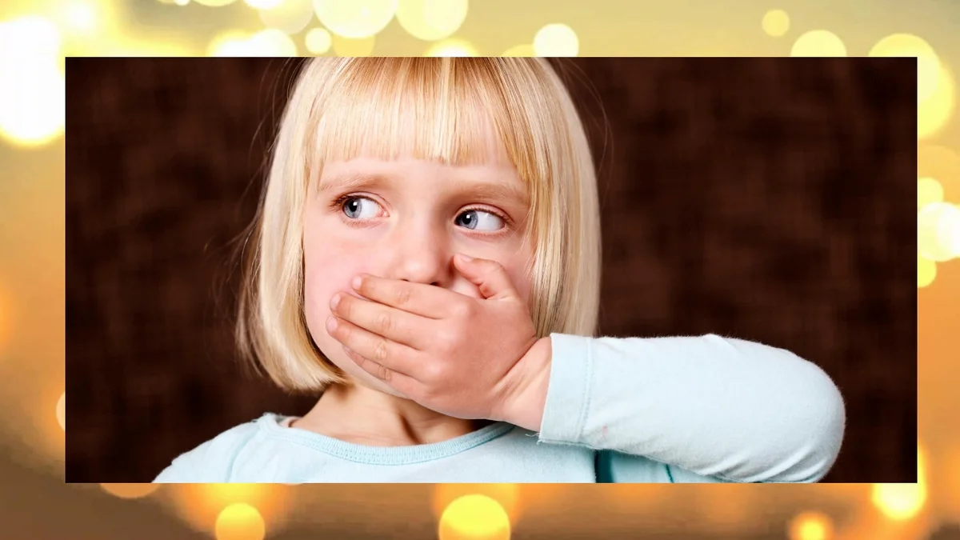
Другая группа страхов — невротические, которые оказывают неблагоприятное влияние на формирование характера и личности.
Невротические страхи — это один из симптомов невроза как психогенного заболевания. Страхи становятся невротическими в результате длительных и неразрешимых переживаний или психических потрясений. Наличие многочисленных страхов при неврозах является признаком недостаточной уверенности в себе, отсутствия адекватной психологической защиты, что неблагоприятно сказывается на самочувствии ребенка и создает еще большие трудности в общении со сверстниками. В этом случае необходима помощь специалиста.

Slide 10
Существует ли зависимость между страхами родителей и детей?
Обнаружена зависимость между количеством страхов у детей и родителей, особенно матерей. Обычно страхи, которые испытывают дети, были присущи матерям в детстве или проявляются сейчас. Это связано с общей эмоциональной чувствительностью матери и ребенка. Иногда матери подвержены страху в период беременности «Родится ли мой ребенок здоровым?» (особенно если в роду были случаи серьезных заболеваний, например, лейкемии). Непроизвольная передача страхов ребенку матерью происходит в процессе повседневного общения, когда она выражает повышенное беспокойство по поводу реальных и воображаемых опасностей (без особой нужды заставляет принимать лекарства, чрезмерно пугается при малейшем ушибе, излишне фиксирует внимание на страхах ребенка). Замечено, что у многих матерей при записи ребенка в детский сад, в школу появляются типичные симптомы стресса: потные руки, спазмы желудка, озноб. Появляется страх. Это связано с памятью о прошлом.

Slide 11
Что препятствует избавлению детей от страха?
Неблагополучное нервно-психическое состояние самих родителей и конфликты в семье.
Отрицательные эмоции — гнев, злоба, агрессия. Эти чувства можно назвать разрушительными, так как они разрушают самого человека (его психику, здоровье), его взаимоотношения с другими людьми.
Как помочь ребенку справиться со страхами и кошмарами.
Наладить тесный контакт с ребенком. Он должен доверять родителям и верить в то, что его любят.
Установить спокойные внутрисемейные отношения. Не допускать выяснения отношений в присутствии ребенка

Slide 12
Способы борьбы со страхом
Рисование дает возможность быть самим собой, здесь нет места страху и бессилию (можно отрубить голову дракону, запереть Кощея в клетку, сделать Бабу-ягу доброй, нарисовав ей улыбку). Кроме того, нарисованный страх можно запереть в шкафу и выбросить ключ, сжечь, смять и выбросить, разорвать на кусочки, подарить кошке и т. д. Этот способ борьбы наиболее эффективен с 5 лет, когда ребенок рисует осознанно.
Игра — ролевое проигрывание ситуации (в игре ребенок не может быть проигравшим), фантазирование, сочинение историй, например как темнота помогла герою укрыться от врагов, как доктор спас больного и др. Сочинение таких историй является аналогом игры. Так, знаменитый писатель Жорж Сименон был крайне застенчивым и боязливым, он и придумал бесстрашного комиссара Мегрэ, чтобы компенсировать свои недостатки.
Тактика поведения родителей: не заострять внимание на страхе, не стыдить ребенка, не смеяться над ним, а наоборот — одобрять, хвалить за каждое проявление смелости, воли. Тем самым повысится самооценка ребенка.

Slide 13
Рисуночный тест «Страшная история»
Этот рисунок представляет собой незаконченную иллюстрацию к книге ужасов. Ваша задача — дорисовать эту картинку, сделать ее действительно страшной, прописать детали, создать соответствующую данному жанру атмосферу.

Slide 14
Тест «Страшная история» (обработка результатов).
1. Если вы выделили две фигуры, причем одна из них, большая, принадлежит ужасному существу (приведению, монстру), а вторая, поменьше, — человеку, это говорит о том, что в вашей жизни очень много страхов. Вы постоянно чего-то боитесь, опасаетесь, о чем-то тревожитесь, беспокоитесь по разным поводам. Иначе говоря, в вашей жизни всегда найдется место новому страху, вы подвержены этой напасти.
2. Если вы особое внимание уделили фигуре человека, то это значит, что вы пугливы, страхи способны надолго погрузить вас в депрессию или довести до нервного срыва.
3. Если ваш человек стоит лицом к ужасному существу, то это говорит о том, что вы, хотя и испытываете страх, все же способны ему противостоять. Вы можете обуздать панику в своей дуйте и взять свои отрицательные эмоции под жесткий контроль разума.
4. Если же ваш человек съежился и спрятал лицо от ужасного существа, то это значит, что вы целиком и полностью отдаетесь во власть своего страха, он парализует вас и лишает воли, вы отказываетесь от борьбы, даже не начав ее.

Slide 15
5. Если вы нарисовали ужасное существо (привидение, монстра) и неживой предмет (камень, люк, гроб), то это говорит о том, что в вашей жизни, конечно, страхи присутствуют, однако они не угнетают вас и не мешают вам спокойно жить. Вы думаете о них не все время, а лишь в те момты, когда они подступают к вам вплотную и от них не получается просто отмахнуться.
6. Если вы увидели в этом рисунке не целое существо, а только какую-то часть монстра (например, торчащую из земли лапу или морду), то это говорит о вашем бесстрашии и несомненной творческой жилке: вы даже к страхам подходите с позиции художника.
7. Чем больше черного цвета на вашем рисунке, тем больше ваша подверженность страхам.
8. Сильный нажим на карандаш или ручку говорит о вашей тонкой нервной системе, ранимости и взвинченности.
9. Чем подробнее выписан фон, тем менее вы подвержены страхам. Вы относитесь к ним несколько отстраненно, не принимая их близко к сердцу.
10. Обилие мелких деталей, узоров говорит о том, что вы привыкли ничего не бояться, вы прочно стоите на земле и знаете, что нет такого страха, с которым вы не могли бы справиться.

Slide 16
Если ребенок боится темноты
Например, вооружите его «волшебной жидкостью от привидений». Налейте в использованный флакон от духов с пульверизатором обыкновенную воду и, перед тем как лечь спать, вместе с ребенком распылите эту жидкость, «отгоняя привидение».
Если ваш малыш боится страшных снов, устройте для них «ловушку». Когда в следующий раз вы будете на прогулке, сорвите длинный ивовый прутик, дома вымочите его в воде, чтобы он стал более гибким, и сверните его в кольцо, закрепив кончики. Затем украсьте его разноцветными ленточками, бантиками, маленькими игрушками и повесьте рядом с кроваткой малыша. Все страшные сны, которые будут пролетать над его кроваткой, обязательно попадут в эту «ловушку».
Не следует на ночь читать ребенку страшные сказки. Все мультфильмы, игры или сказки перед сном должны быть успокаивающими, смешными и веселыми.
Ночью, если ничего не помогает и ребенок на самом деле нуждается в вас, прилягте с ним на его кроватку и успокойте, погладив его по головке, пока он не заснет.

Slide 17
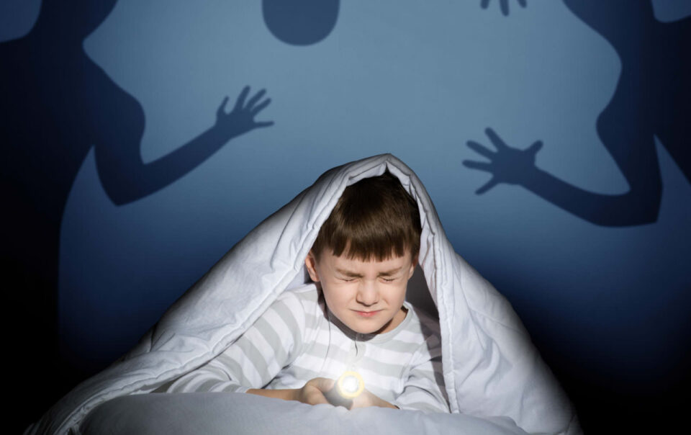
Перед сном нельзя:
Устраивать шумные игры;
Смотреть страшные фильмы;
Читать страшные сказки (про волков, людоедов, злых волшебников).
Как организовать процесс укладывания ребенка спать?
Создать спокойную, доброжелательную обстановку.
Играть в спокойные, добрые игры.
Спокойно разговаривать.
Слушать спокойную музыку.
Посмотреть добрые мультфильмы.
Хороши совместные вечерние прогулки на природу.

Slide 18
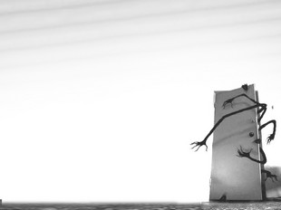
Памятка для родителей «Как избавить ребенка от страхов?»
Не следует:
запирать его одного в темной или тесной комнате;
бить ребенка (по рукам, голове, лицу);
строго наказывать и угрожать: «Плохо будешь себя вести, останешься ночевать в детском саду»;
пугать его животными, различными страшилками;
заставлять неподвижно стоять, лежать и т. д.;
объявлять ребенку бойкот.
Помните — к страхам приводит большое количество запретов и малое количество тепла и ласки.

